Slide 1





Workshop Office 365
OneDrive e SharePoint
Gerência de Infraestrutura
e Operações de TI
Jan/2017
versão 2.0

Slide 2


Agenda
  Tendências que impactam nossa forma de trabalhar
  RoadMap do Projeto
  Visão Geral
    OneDrive
    SharePoint

Slide 3


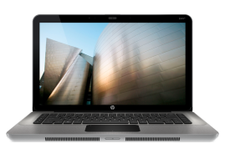

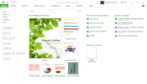
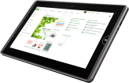
Projeto de Implantação - Active Directory e Office 365
Tendências que impactam a nossa forma de trabalhar!!!
Dispositivos
Pessoas
Nuvem
1 bilhão
82%
50%
de smartphones até 2016 (350 milhões de pessoas usando no trabalho)
da população online do mundo utilizando redes sociais
de clientes corporativos “no caminho” à nuvem

Slide 4




Projeto de Implantação - Active Directory e Office 365
RoadMap
Cenário
Anterior
Principais
Dificuldades
Solução
Definida
Benefícios
AD GOL
File Server GOL
Gestão de Acessos GOL
Operação dos ambientes AD e FS GOL (Incidentes, Problemas, Mudanças)
Logon lento
Pouca agilidade na Gestão de Acessos
Prazos estendidos e retrabalho
Infraestrutura não adequada às necessidades da Smiles
Falta de padronização na estrutura do File Server
Inexistência de controle de cotas por área e usuário
Pacote Office desatualizado
Implementação de um AD específico para Smiles
Implementação de uma Solução de Colaboração e Produtividade para a Smiles (Office 365, OneDrive e SharePoint)
Logon mais rápido
Maior agilidade na Gestão de Acessos
Ambiente escalável e redundante
Maior eficiência na Gestão (gestão interna permite maior rastreabilidade e visibilidade)
Padronização de Diretórios e Pastas na rede com uso de cotas por área e usuário
Independência da estrutura de TI da GOL

Slide 5
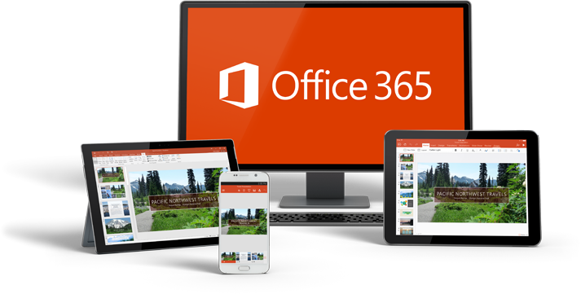
Visão Geral - Produtos

Slide 6


Visão Geral - Produtos
O que é OneDrive e SharePoint?
Serviços da Microsoft para nuvem pública.

Slide 7


Visão Geral - Produtos
OneDrive
SharePoint
OneDrive

Slide 8








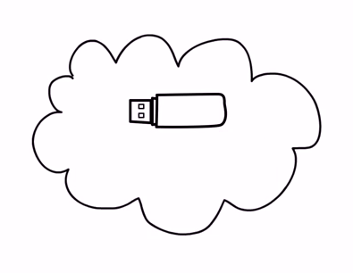






Visão Geral OneDrive e utilização
O que é OneDrive?
DOCUMENTOS
PASTAS
FOTOS
Destinado aos
consumidores
Você pode armazenar
1TB
Pode armazenar coisas
Como quiser...
Como um Pendrive
Na nuvem
Mais sobre o
ONEDRIVE...
HTTP://ONEDRIVE.COM
Sincroniza as alterações
bidireccionalmente
COPIAR
Pode facilmente
Compartilhar arquivos
Pode utilizar o ONEDRIVE
APP em qualquer dispositivo
móvel
Pode escolher as
pastas à serem
sincronizadas
localmente
Client do
ONEDRIVE
PASTAS
LOCAIS

Slide 9
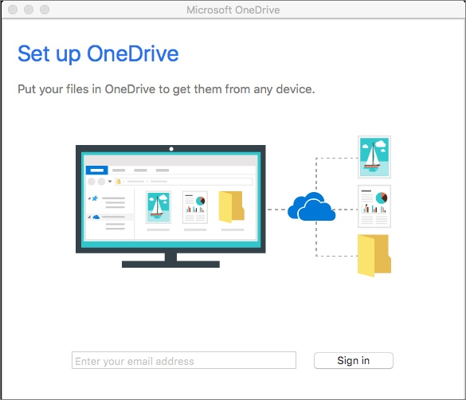
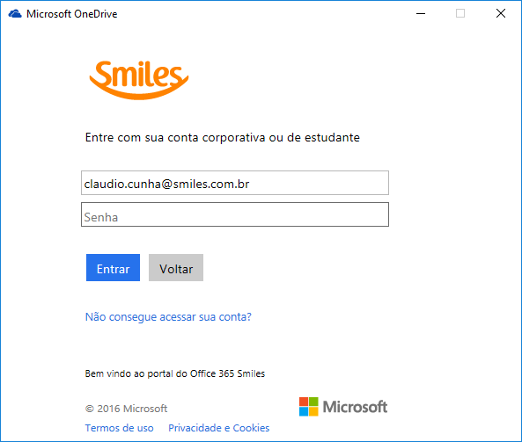
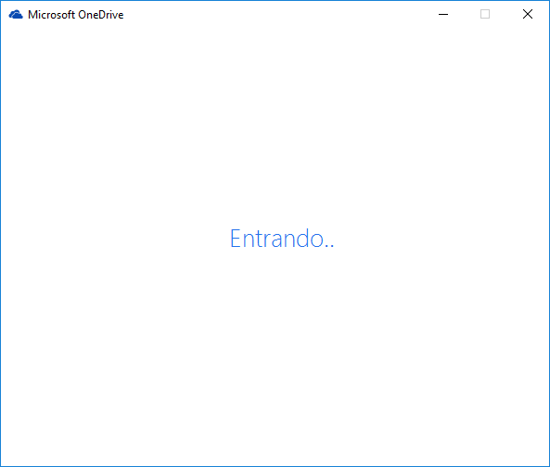
Visão Geral OneDrive e utilização
Iniciando com One Drive
Há duas formas de encontrar o aplicativo do OnDrive
1 – Menu Iniciar > Programas > OnDrive
2 – No menu Executar, digitar OnDrive

Slide 10
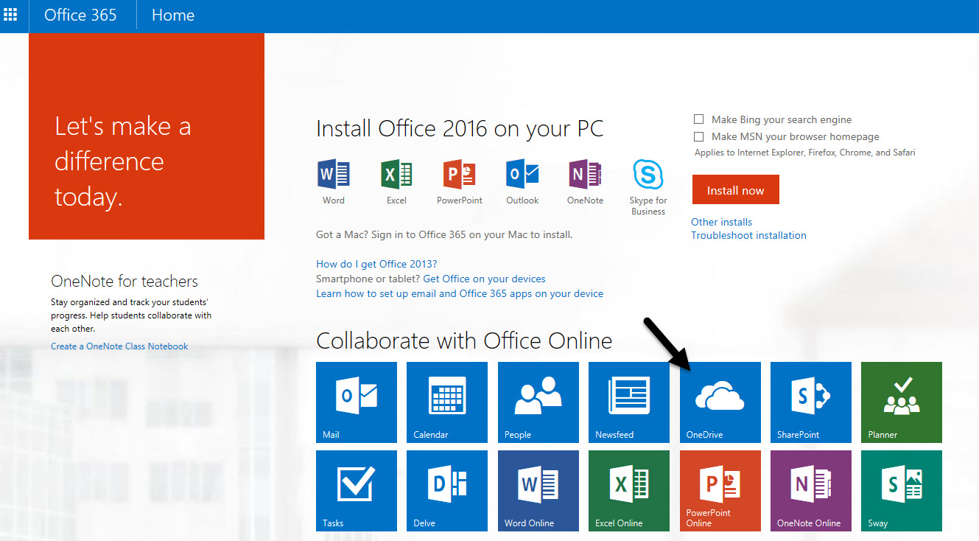
Visão Geral OneDrive e utilização
Acesso via Web

Slide 11
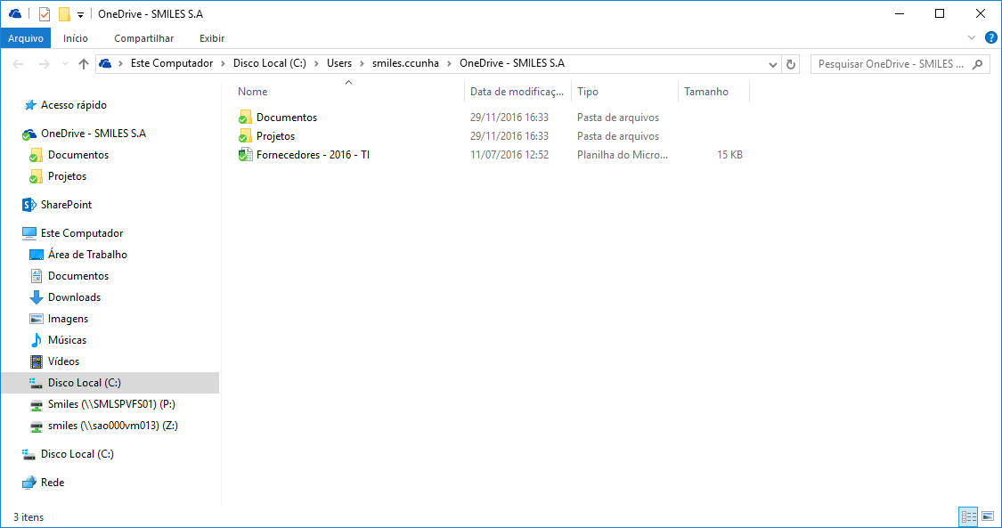
Visão Geral OneDrive e utilização
Tela Inicial dentro do Windows Explorer

Slide 12

Visão Geral OneDrive e utilização
OneDrive - Politica de Uso
Toda a informação pertinente a SMILES deve ser salva dentro do OneDrive. Neste local é garantido o backup das informações, mesmo em caso de perda, extravio ou falha do sistema operacional.
Toda a informação pode ser deletada, porém ao realizar essa ação ela vai para a lixeira do Windows. Mesmo excluindo o arquivo ele ainda se encontra na lixeira do acesso web.
Para recuperar o arquivo deletado, ele fica disponível por 30 dias. Após esse período não é possível recuperar o arquivo.

Slide 13

Visão Geral - Produtos
OneDrive
SharePoint
SharePoint

Slide 14
Visão Geral SharePoint e utilização
SharePoint - Compartilhamento e Sincronismo de Arquivos Corporativos
Acesso disponível de qualquer lugar e a qualquer hora
Integração com aplicativos conhecidos (Office 365)
Segurança, compliance e auditoria

Slide 15
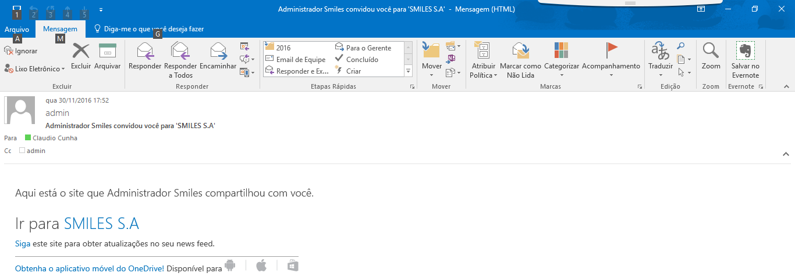
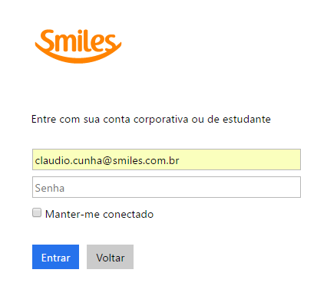
Visão Geral SharePoint e utilização
Todos os usuários receberão um e-mail para acesso ao SharePoint
Após clicar no link em destaque será transferido para tela de autenticação do Portal do Office 365:

Slide 16
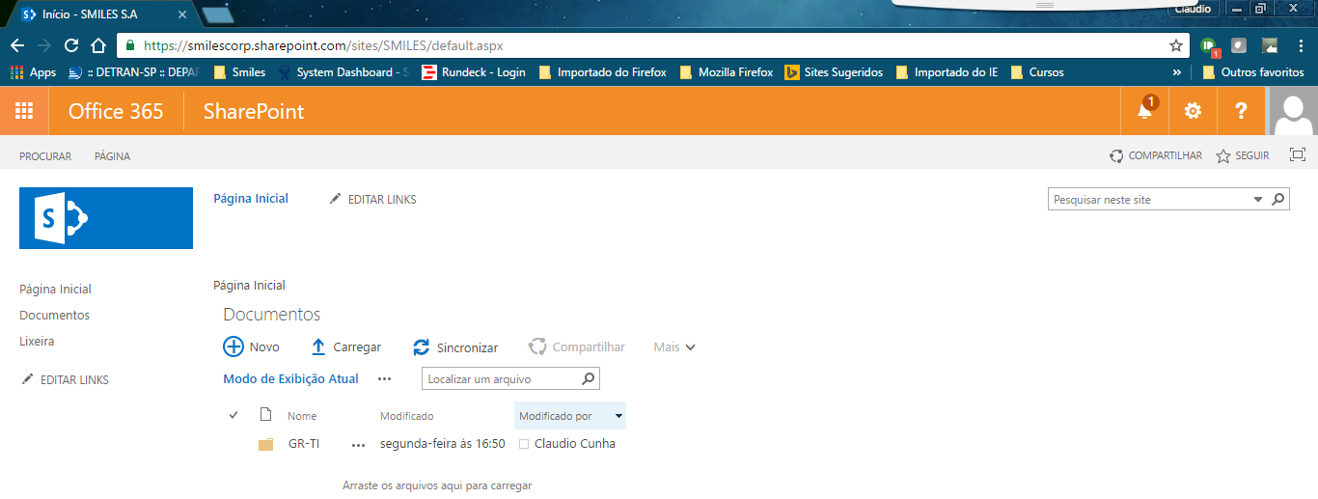
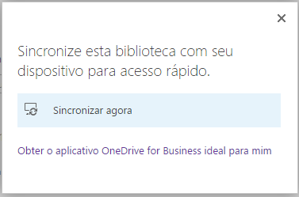
Visão Geral SharePoint e utilização
Na tela vão aparecer apenas as pastas (grupos) que o usuário tem permissão para visualizar
Clique em “Sincronizar” e depois no botão “Sincronizar Agora” para que o aplicativo apareça
OBS: Todas os computadores já estão com o aplicativo instalado

Slide 17
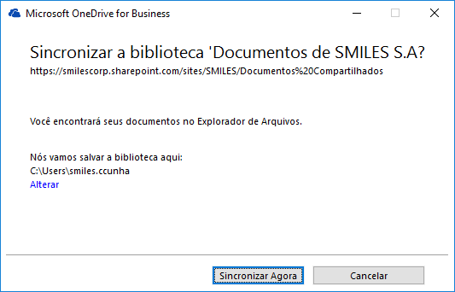
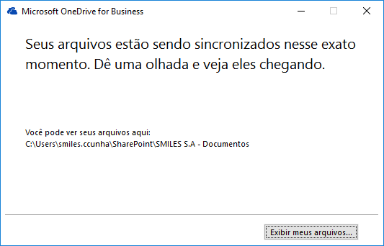
Visão Geral SharePoint e utilização

Slide 18
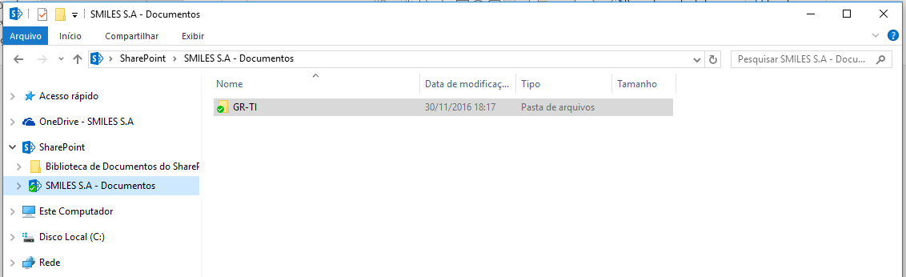
Visão Geral SharePoint e utilização

Slide 19
Visão Geral SharePoint e utilização
SharePoint - Política de Uso
Toda a informação pertinente a SMILES (Departamental) e de uso em comum deve ser salva dentro do SharePoint. Em caso de perda, extravio ou falha do sistema operacional neste local é possível a recuperação.
Para cada Grupo de Pastas Departamentais existe um responsável. Este pode incluir e excluir acessos via chamado na ferramenta “Jira” na categoria “Central de Acessos”.
Caso queira recuperar o arquivo deletado, o mesmo fica disponível via web por 30 dias. Após esse período não é possível recuperar a informação.

Slide 20

Central de Serviços de TI
Como acessar o JIRA Service Desk?
Como solicitar acesso ao SharePoint?
Como criar pasta no SharePoint?

Slide 21

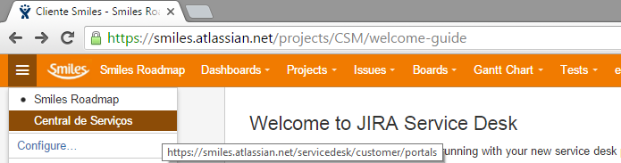
Central de Serviços de TI
Como acessar o JIRA Service Desk
Acesse o link https://smiles.atlassian.net/servicedesk/customer/portals
Entre com seu usuário e senha (o mesmo que você já utilizava para acessar o JIRA).
Navegue e localize a opção mais adequada para abertura de seu chamado.
Obs.: se você já estiver logado no JIRA, utilize o atalho abaixo (no menu superior esquerdo).

Slide 22
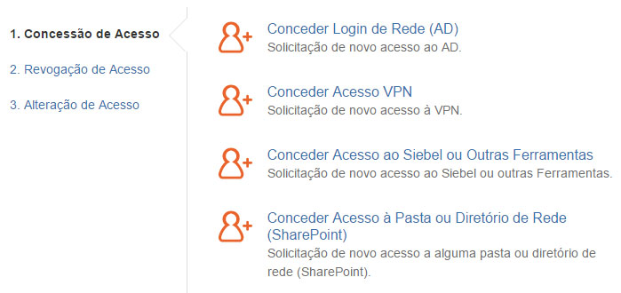
Central de Serviços de TI
Como solicitar acesso ao SharePoint?
Peça para seu gestor abrir um chamado através do próprio JIRA Service Desk, solicitando a criação de seu usuário.
A categoria em que o chamado deverá ser aberto é “Conceder Acesso à Pasta ou Diretório de Rede (SharePoint)” em Gestão de Acessos > Concessão de Acesso.

Slide 23
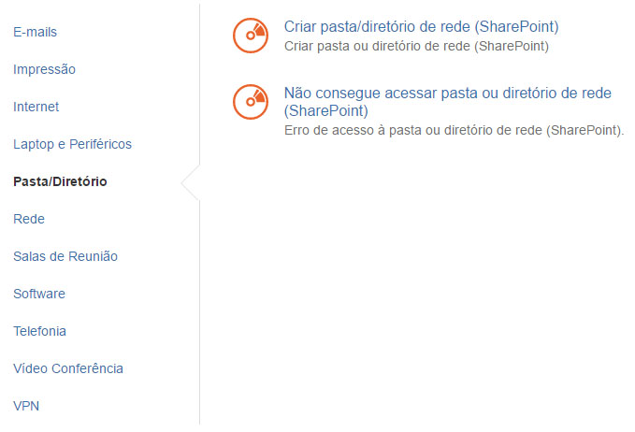
Central de Serviços de TI
Como criar pasta no SharePoint?
Peça para seu gestor abrir um chamado através do próprio JIRA Service Desk, solicitando a criação de seu usuário.
A categoria em que o chamado deverá ser aberto é “Criar pasta/diretório de rede (SharePoint)” em Escritório / Informática > Pasta/Diretório.

Slide 24
Central de Serviços de TI
Como criar pasta no SharePoint?
Peça para seu gestor abrir um chamado através do próprio JIRA Service Desk, solicitando a criação de seu usuário.
A categoria em que o chamado deverá ser aberto é “Criar pasta/diretório de rede (SharePoint)” em Escritório / Informática > Pasta/Diretório.

Slide 25
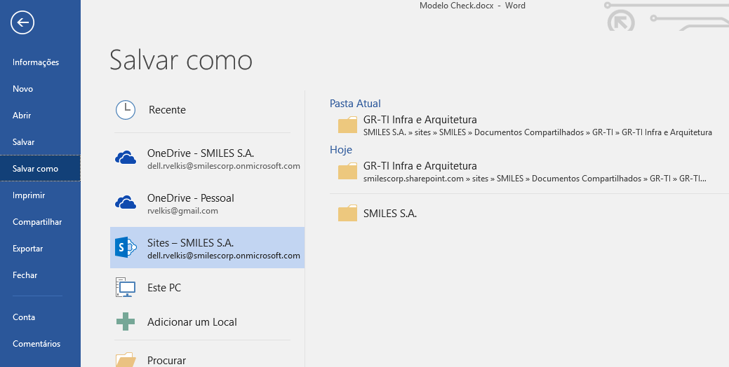
Compartilhar um documento usando o SharePoint ou o OneDrive
Salvar em seu novo lugar e compartilhar
Clique em Arquivo > Salvar como.
Na página Salvar como, clique duas vezes no local que deseja usar - como na biblioteca de documentos do Sharepoint, em um local no seu computador ou no seu OneDrive.
Dê um nome ao arquivo e clique em Salvar. Se você for levado de volta à guia Informações, clique novamente em Compartilhar.

Slide 26
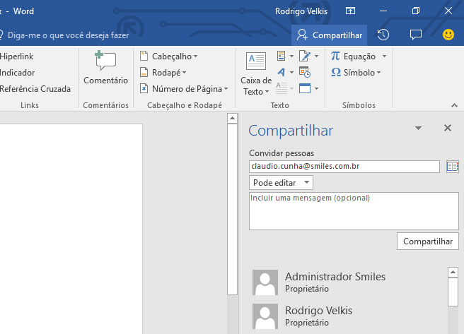
Compartilhar um documento usando o SharePoint ou o OneDrive
Salvar em seu novo lugar e compartilhar
Abra o documento que você deseja compartilhar.
Clique em Arquivo > Compartilhar
Insira os nomes ou endereços de email das pessoas com quem você quer compartilhar.
Se preferir, clique em Pode Editar ou Pode Exibir. A primeira opção permite que os seus colegas de trabalho alterem o arquivo. A segunda mantém o arquivo mais seguro.
Insira uma mensagem na caixa abaixo da linha do endereço, se desejar, e clique em Compartilhar.

Slide 27
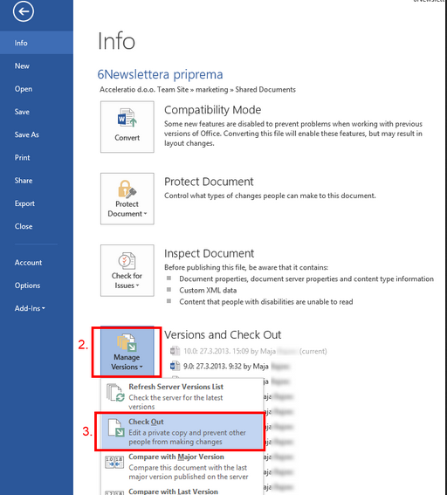
Check-out, check-in ou descarte de alterações em arquivos
Check-Out
Caso queira fazer alterações em um arquivo e se certificar de que ninguém mais possa editá-lo, você precisa fazer o Check Out do arquivo na página do SharePoint. Feito isso, é possível editá-lo e salvá-lo.
Para realizar o Check-Out clique em Arquivo > Informações > Controle de Versão > Check-Out

Slide 28
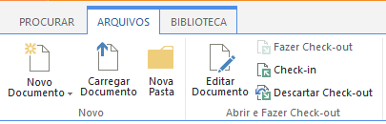

Check-out, check-in ou descarte de alterações em arquivos
Check-in
Quando terminar de editar o arquivo e realizar o check-in na biblioteca novamente, outras pessoas poderão ver as alterações e editar o arquivo, se tiver permissão. E, caso decidir não realizar nenhuma alteração no arquivo, simplesmente descarte o check-out para não afetar o histórico de versões.
Para realizar o Check-In clique em Arquivo > Informações > Controle de Versão > Check-In
Obs.: Você consegue verificar se um arquivos está em uso quando estiver marcado com uma seta verde apontado para baixo.

Slide 29

Projeto de Implantação - Active Directory e Office 365
Entre em contato através do e-mail: infra@smiles.com.br
ou
Acesse https://support.office.com/pt-br/article/Centro-de-Treinamento-do-Office para explorar outras opções de treinamento gratuitas.
Dúvidas?

